Slide 1
Chào mừng thầy cô và các em đã đến với tiết học môn Toán – lớp 2

Slide 2
KHỞI ĐỘNG

Slide 3
Trò chơi :Tìm nhà cho các con vật
18:00
19:15
15:30
21:00
22:00
7 giờ 15 phút tối
3 giờ 30 phút chiều
6 giờ chiều
10 giờ đêm
9 giờ tối

Slide 4
Thứ năm ngày 22 tháng 12 năm 2022 Toán BÀI 33: ÔN TẬP PHÉP CỘNG, PHÉP TRỪ TRONG PHẠM VI 20,100

Slide 5
Ôn tập phép cộng, phép trừ
trong phạm vi 20
1
Tính nhẩm.
12
7 + 7 = 9 + 6 = 8 + 4 = 5 + 7 =
6 + 9 = 4 + 8 = 14 – 5 = 15 – 6 =
12 – 4 = 11 – 7 = 15 – 9 = 13 – 8 =
14
15
12
15
12
9
9
8
4
6
4

Slide 6
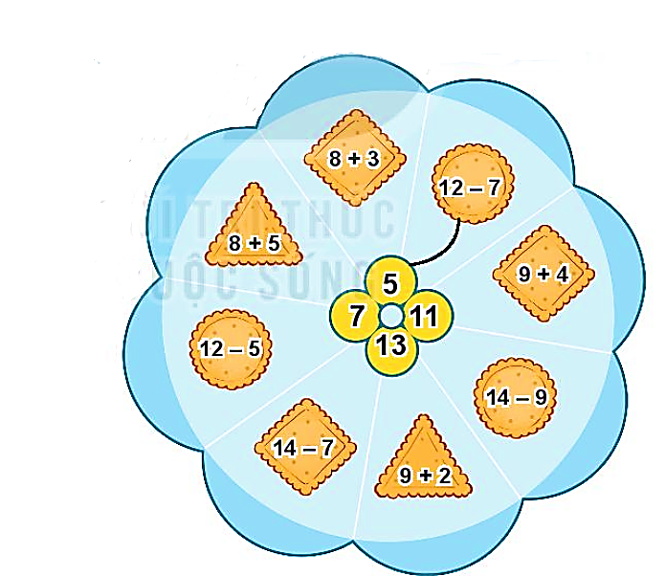
2
Mỗi số 7,5,11,13 là kết quả của những phép tính nào?

Slide 7
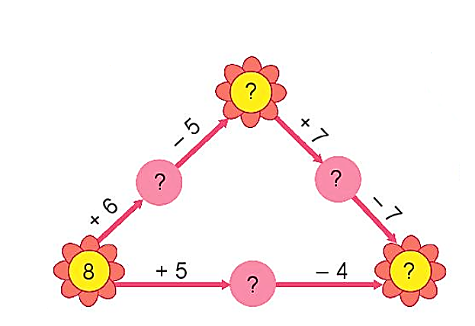
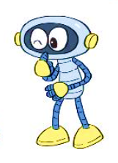
3
Số
?
9
14
16
9
13

Slide 8
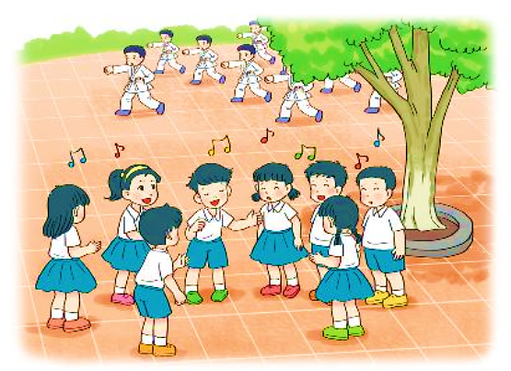
4
Lớp 2A có 8 bạn học hát. Số bạn học võ nhiều hơn số bạn học hát là 5 bạn. Hỏi lớp 2A có bao nhiêu bạn học võ?
Bài giải
Lớp 2A có số bạn học võ là:
8 + 5 = 13 (bạn)
Đáp số: 13 bạn học võ.

Slide 9
CỦNG CỐ, DẶN DÒ

